Slide 1
UBND QUẬN DƯƠNG KINH
TRƯỜNG TIỂU HỌC ANH DŨNG
CHỦ ĐỀ 10
BÀI 52:
VIẾT SỐ THÀNH TỔNG CÁC TRĂM, CHỤC, ĐƠN VỊ

Slide 2
68
60
8
68 = 60 + 8

Slide 4

Số 365 gồm
3 trăm, 6 chục, 5 đơn vị
Ta viết: 365 = 300 + 60 + 5
Số 408 gồm
4 trăm, 0 chục, 8 đơn vị
Ta viết: 408 = 400 + 8

Slide 5
Số 670 gồm
6 trăm, 7 chục, 0 đơn vị
Ta viết: 670 = 600 + 70

Slide 7
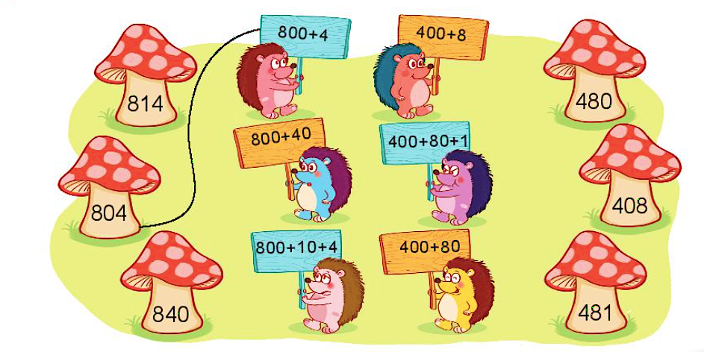
1
Mỗi số được viết thành tổng nào?

Slide 8

2
Viết các số 139, 765, 992, 360, 607 thành tổng.
Mẫu: 123 = 100 + 20 + 3
104 = 100 + 4
450 = 400 + 50
139 = 100 + 30 + 9 360 = 300 + 60
765 = 700 + 60 + 5 607 = 600 + 7
992 = 900 + 90 + 2
x
x
xxx
xxx

Slide 9
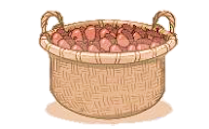

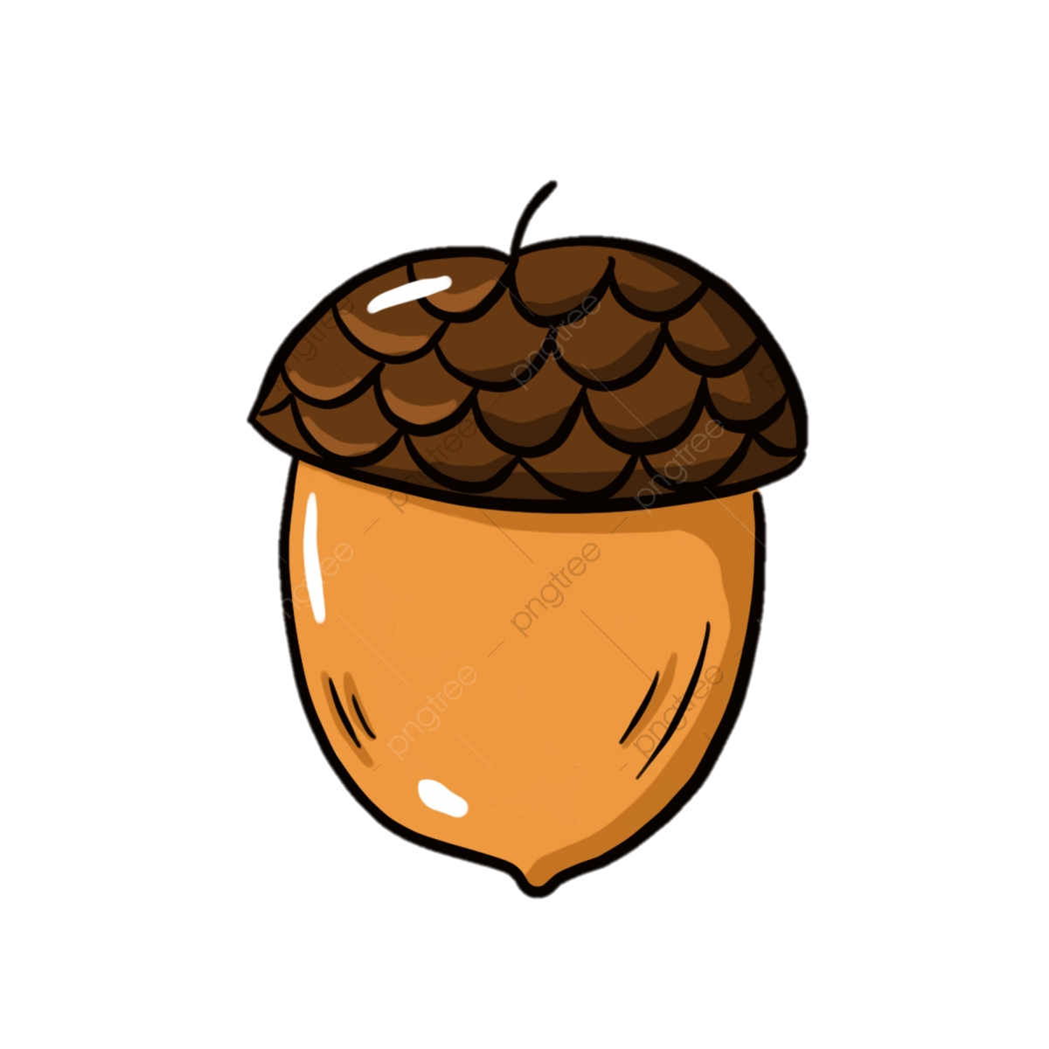
3
Sóc nhặt hạt dẻ rồi cất giữ như sau:
Cứ đủ 100 hạt, sóc cho vào 1 giỏ;
Cứ đủ 10 hạt, sóc cho vào 1 túi.
Số ?
a) Hôm qua:
Hôm qua sóc nhặt được 132 hạt dẻ
b) Hôm nay:
Hôm nay sóc nhặt được 213 hạt dẻ
?
213

Slide 10
c) Nếu ngày mai sóc có 310 hạt dẻ thì sóc cần bao nhiêu giỏ và bao nhiêu túi để cất giữ hết số hạt dẻ đó?
310 = 300 + 10
?
?
3
1
→ Nếu có 310 hạt dẻ sóc cần giỏ và túi để cất giữ.

Slide 12
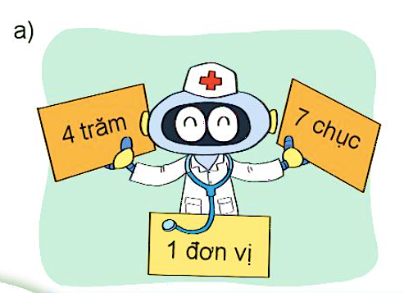

1
Đọc, viết số biết số đó gồm:
471
Bốn trăm bảy mươi mốt
259
Hai trăm năm mươi chín

Slide 13
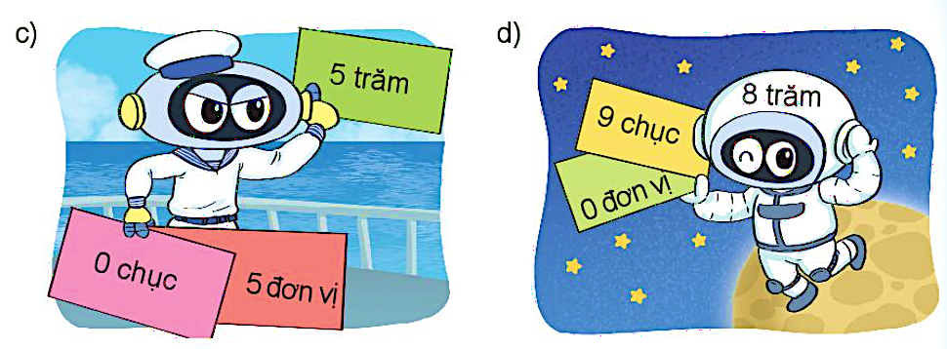
505
Năm trăm linh năm
890
Tám trăm chín mươi

Slide 14
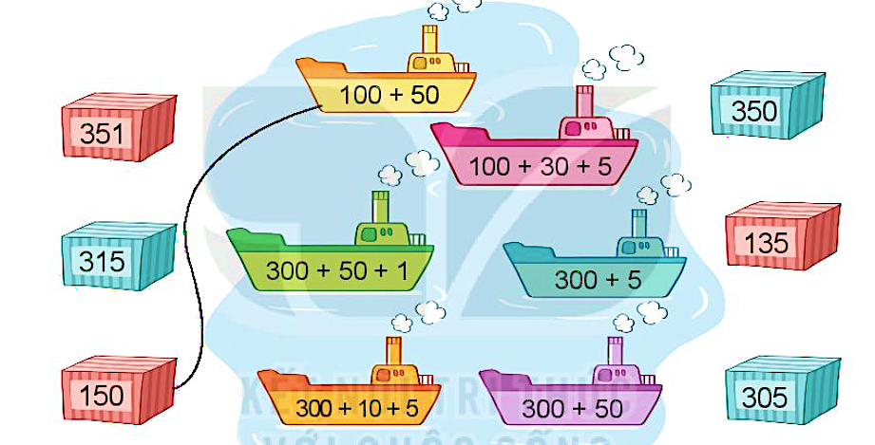
2
Mỗi thùng hàng xếp lên tàu nào?

Slide 15
3
Số ?
993 = 900 + 90 + 503 = + 3
514 = + 10 + 4 904 = 900 +
?
?
3
500
?
?
500
4

Slide 16
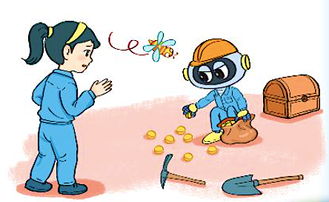

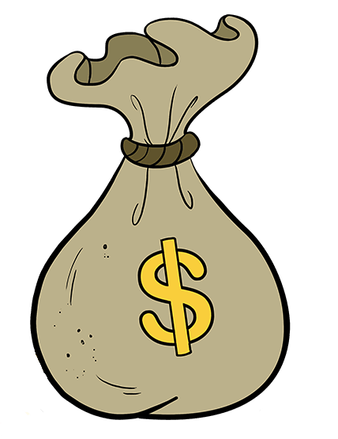
4
Rô-bốt cất giữ 117 đồng vàng như sau:
1 hòm đựng 100 đồng vàng;
1 túi đựng 10 đồng vàng.
Như vậy Rô-bốt còn lại mấy đồng vàng bên ngoài?
117 = 100 + 10 + 7
Như vậy Rô-bốt còn lại
đồng vàng bên ngoài.
?
7

